Slide 1
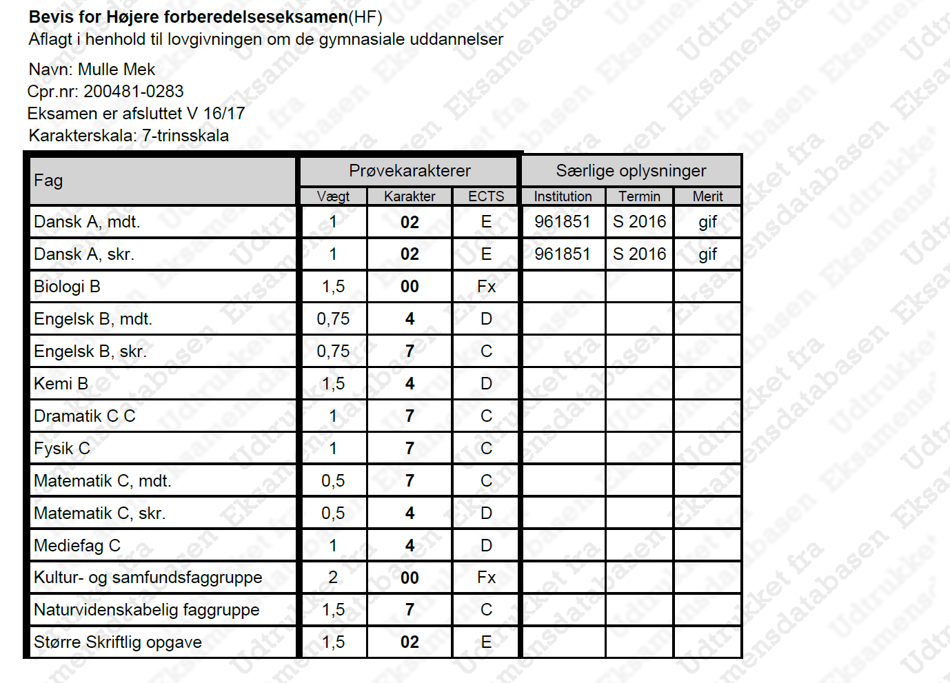
Merit
Tidligere uddannelse
Notes:
Tidligere angav skolerne merit på den nuværende uddannelse. Nu ændres..
Eksempel
Merit er givet fra gif (gym indslusningsforløb). Fremadrettet benytter man fagkoden fra den afleverende institution
Hvis ”andet”, eks fra udlandet, da benyttes fagkoden på den uddannelse som eleven følger
Ud

